Slide 1
《佛說稻桿經》
視頻10-2

Slide 2
發菩提心
為了度化一眾生，我發誓一要成佛。
為了成佛，我們今天如理如法的共修。

Slide 3
《佛说稻秆经》宣讲的方法，就像海浪一样一轮一轮的。先讲一个稍微略一点的十二缘起法，再讲稍微广一点的讲十二缘起法，再接着又讲缘起之间相互的因果关系。

Slide 4
第五支：六入 經文：名色增长故。从六入门中能成事者。此是名色缘六入。
釋義：
色：大概在怀孕以后一个月左右，还没有心脏的跳动，还没有眼耳鼻舌身，这些器官还没有形成的之间的这一段的肉体，这一段的胎儿的身体叫作色。
名：当时的这个胎儿他也有意识，他的意识也有感受，所以这些叫作名。
然后胎儿从第一周到第四周、第五周，这样子逐渐逐渐地成熟，这个就叫作名色增长，增长就这个意思。
六入门就是五个感官形成了以后，再加上意识。这六个形成了以后，这六个就“能成事者”，能够成办一些事情。耳朵可以听，这是它要成办的事情；眼睛，那个时候如果能睁开眼睛，其他的条件基本上具备了，也可以看得见；然后身体触摸的时候，他也感觉得到冷、热这些。也就是说，他的感官能够感受到外面的声音、冷热等，这些就是依靠他的感官能够成办事情。
色就是缘，然后产生了六入。

Slide 5
第六支：觸 經文：从于六入而生六聚触者。此是六入缘触。
釋義：
五个感官，还包括我们的意识，它都有六个触。比如说眼睛看到的时候，要有眼睛的眼根，外面的光，以及视觉接触，耳朵也是这样，最后我们的意识也是这样，所以触有六个。
六入作为缘，这个缘当中产生了触。
**“三法和合。名之为触。”
外境（外面的光）、六根（正常的六根）、感觉（聽覺、視覺…)这三法和合时候叫做触。

Slide 6
第七支：受 經文：从于所触而生彼受者。此则名为触缘受。
釋義：
有了接触以后就产生了感受，身体接触了外面东西的时候，有热冷等等感受，然后身体、耳朵，还有听觉、视觉都有这样的感受。
这个时候的触就成为缘，这个缘就让受产生了。

Slide 7
第八支：愛 經文：了别受已。而生染爱耽著者 。此则名为受缘爱 。
釋義：
了別受已：我们的意识就感受识别了这个受，就是感受到痛苦快乐的时候产生” 而生染爱耽著者 “
这个地方就讲这是我们的恴識过程，三个过程：先是看到了，看到的时候就污染了；然后是喜欢了；最后就是上瘾了。这三个就是我们意识的一个过程。
这个时候，我们的感受作为缘，这个缘当中就产生了爱，这里讲的爱就是欲望。

Slide 8
第九支：取 經文：知已。而生染爱耽着故。不欲远离好色及于安乐。而生愿乐者。此是爱缘取。
釋義：
“知已”：我们的意识或者是我们的感官的视觉、听觉，感受到、了别了这个受以后，这个时候就开始“而生染爱耽着故。不欲远离好色。”
“好色”就是美丽的物质，外面的风景也好，就是物质方面美丽的。“安乐”安乐就是内心的快乐。好的东西，美丽的东西，这个时候我们就不想离开这东西，舍不得、放不下。
“愿乐”的意思就是希望，就是心愿，希望不离开快乐。因为他不想离开，所以这个时候，他为了拥有，开始去做一些实际的行动。这个时候不仅仅是一种欲望，这个欲望已经上升到一定的高度，语言说话，身体做一些事情，这叫作爱缘取。

Slide 9
第十支：有 經文：生愿乐已。从身口意。造后有业者。此是取缘有。
釋義：
愿乐就是希望拥有快乐。有这个心愿之后，“从身口意。造后有业者。”“后有”就是下一世，开始造下一世的业。
这个时候取就称为缘，这个缘当中产生了有。“有”这个字可以理解为两个方面，一个是因的部分，一个是果的部分。果的部分就是下一世的轮回。因的部分就是这一生的造业，比如说我们这一生杀生，那么他因为杀生就有因和果。因的这个部分是现在的有，这叫作有。这个果——下一世堕地狱，那么下一世的轮回也叫作有。两个都叫作有，这个地方讲的有，是指因的部分，还不是果的部分。

Slide 10
第十一支：生 經文：从于彼业所生蕴者。此是有缘生。
釋義：
蕴就是我们的五蕴，我们身体的里里外外，五蕴、身体和精神。造了业以后产生下一世的五蕴，下一世的身体、下一世的意识。
“有”作为缘，这个缘当中就产生了生。生——下一世的投生，实际上下一世的投生跟我们前面讲的十二缘起的第三个“识”，这两个是一个意思。下一世投生的时候是我们的意识投生了。
我们的意识投生了。投生者是谁？就是意识。所以这个十二缘起是循环的，无明完了以后又从头开始，像一个车轮一样，没有头没有尾。所以这两个是一个意思。又重开始，又开始下一个轮回了，所以就叫作生。

Slide 11
第十二支：老死 經文：生已。诸蕴成熟及灭坏者。此则名为生缘老死。
釋義：
生了之后是”诸蕴成熟及灭坏者。”
我们一个人的身体逐渐逐渐地成熟、变化、衰老，最后灭坏，这个身体就灭掉了、坏掉了，这就叫“此则名为生缘老死。”
这个时候生作为缘，然后这个缘当中就产生了老和死。

Slide 12
經文：是故彼因缘十二支法。互相为因。互相为缘。
釋義：
因缘十二支法，从无明到最后的老、死。这十二支法互相为因。互相为缘。
这样就不断地循环。比如说第一个是无明，最后一个是老、死，那么老和死的果是什么呢？又是下一个无明，所以这个是循环的。所以它们十二个缘起相互之间是因又是缘。

Slide 13
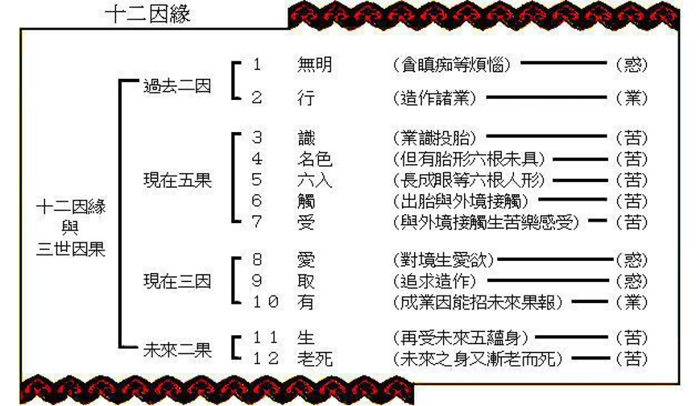

Slide 14
經文：非常，非无常。
釋義：
十二缘起从世俗（现实生活、感官）的角度 ：十二缘起法就像一个车轮一样转动、循环，从无明到老、死，然后老、死结束了以后又是下一个无明，因为这个无明一直都没有被断掉，所以它存在。所以人死了以后，它又开始让我们去投生，然后投生了，转了一圈，最后又回到无明。
从表面上看，从我们感官的角度来讲，十二个缘起相互之间成为因成为缘，因为它们相互可以作为因缘，所以除了这十二个以外，就不需要其他的，所以它永远都可以循环。

Slide 15
釋義：从另外一个角度去看，我们在这个地方不堕两边，全方位地去思考 ：
“非常”就是说十二个因缘不断在变化，所以它不是永恒的，它不是常，常就是不变的。这十二因缘都在循环，循环就是无常。但是紧接着又说“非无常。”十二缘起一直都在变化，从我们感官的角度来讲没有错，是在变，是在循环，但是我们得到的这个结论它不是真实的，这个后面还有其他的真相，实际上我们看到的十二缘起的这个循环是一种错觉。
这个就像旋火轮，我们点一支香，然后快速转动的时候，这支香它就变成了一个环形的光，但是实际上这里不会有环形的东西。实际上存在的就点燃了一炷香的这么一个亮点，实际物质上存在的就这一点，但是高速运动的时候，这个点就变成了一个环形的光。
我们眼睛看到的时候，这个环形的东西实际上是没有的，是我们的错觉，实际上是不存在的东西。这个环形的光在我们的视觉当中，不在物质本身上面。不属于外界的物质，而属于我们的视觉。

Slide 16
所以十二个缘起实际上也不在于外面的物质当中，而在于我们的错觉当中。所以开始否定了。那要否定它为什么前面讲了这么多呢？前面就是解释我们世俗的现象，就是让我们明白，从我们感官的层面来看，正确的理解是什么。这十二缘起是这样相互之间的因和缘变成了这样。再进一步去了解的时候，它就开始否定，实际上这个循环是不存在的。
实际上这个循环是不存在的，它不是常，也不是无常，常和无常都不是。“非常，非无常。”

Slide 17
經文：非有为，非无为。
釋義：
有為：凡是有因有缘的物质——包括精神或者外面的物质。人或者大自然的某一种因缘创造出来的都叫作有为。
无为：人或者是大自然的任何一个物质没有办法对它产生影响的，这样叫作无为。
如果是从我们世俗的角度讲，非有为一定是无为了；如果是非无为，那一定是有为。但它说“非有为，非无为”，都不是，这就是向本质上开始否定了，我们看到的根本不是这样，根本不存在这样一个循环的东西，原来是你自己的错觉，整个的轮回是自己的错觉。所以说“非常、非无常、非有为、非无为”。

Slide 18
經文：非无因、非无缘。
釋義：
十二缘起、整个的轮回就像旋火轮一样，是无中生有的一个东西，根本不存在的一个东西，因为我们自己的感官被无明染污，所以它看到的很多东西都是不存在的。所以就是“非无因，非无缘。”

Slide 19
經文：非有受。非尽法。非坏法。非灭法 。
釋義：
受就是感受， “非有受”，没有感受。
非尽法：比如说人的身体逐渐逐渐地衰老，然后人身体上的很多东西没有了，最后人的身体就毁灭、死亡了。从世俗角度当中，这是对的。但是从另外一个角度，更高的层面讲，没有这样子的，这也是不对的。
非坏法：坏就是最后身体的死亡。从世俗的角度来讲，身体就是坏法，它可以坏掉。但是说不是坏法。
非灭法：灭，灭亡、灭掉。身体或者有些感官的功能等等，这些从世俗的角度讲，它是灭，它可以灭；但是从这个角度来讲，它也不是灭法。
上述这十二缘起是自己的错觉。错觉也有错觉的规则、法则。法则是什么？法则就是这个十二缘起。但是从更高的高度看，没有什么法则可言，整体上都是错的，所以非常、非无常等等

Slide 20
經文：从无始已来，如暴流水而无断绝。
釋義：
但是全部否定以后，又开始说从无始以来，就像一个河流一样不间断，这个矛盾吗？不矛盾！不存在的东西，在我们的视觉当中存在。不管怎么样，我们看起来，从无始以来就像一条河流一样，到现在无数的时间过去了，但是轮回一直都没有停止，到现在也是，未来它也不会断掉。所以像一条河流一样，它不间断。
例子：点燃后高速运动的一支香，让我们的视觉当中产生旋火轮，这个旋火轮在我们的视觉里面它是一个环形的，实际上它根本不存在。这两个不矛盾。实际上不存在，但是我看到是存在的。我们的视觉当中它是存在的，实际上外在的物质当中它不存在，它跟速度有关系。(從現象看本質）
我们的感官作为一个在现实生活当中的一种工具是没有错的。但是如果说我们的感官要作为一个探索真理真相的工具，那就是用错了，它根本达不到这个标准，根本没有这个功能。它看到的都是假的，我们现在这样看过去的所有的东西都是虚拟的，都是假的。

Slide 21
但是我们在这个世界上生活，就需要这样有错觉的感官才能够生活得下去，才能够在这个世界上生活。如果这些错觉都没有了，我们没办法生活。这个世界它本来是虚拟的，它需要一个相应的错误的感官，这样它们内外连在一个频率、一个频道上，才能够在这个虚拟的世界里面生存。如果在这个虚拟的世界里面，有一个特别特别标准正确的感官的话，这两个不相应，在这个世界里面他没有办法生存。
我们要把这两个结合，这叫作现象跟空性的结合，这叫作现空无别。现空无别的意思就是：我们看到我们视觉当中的这个火轮，我们看到的这叫作现象。真实从本质上讲不存在，叫作空性。不存在的东西在我们的视觉当中是一个存在的东西，我们的视觉当中存在的、看到的东西实际上不存在，这两个是一个东西。平时我们都用一个硬币来比喻，这两个像一个硬币的两面一样，所以叫作无别——现空无别。
我们看到的整个十二缘起，从我们的角度来讲是存在的，从真实的角度讲它不存在。不存在的东西，在我们的感官当中非常真实的东西，从另外一个角度根本不存在，所以这两个不矛盾，这叫作现空无别。

Slide 22
問題討論
1. 分享學習《佛說稻桿經》的心得
2. 學習了十二緣起對生活和見解有什麼幫助？如何運用於生活？
3. 自由分享討論

